Slide 1
Zaļais publiskais iepirkums
Inese Pelša
Uģis Zanders
VARAM

Slide 2
Kas ir zaļais iepirkums?
Zaļais iepirkums ir sistemātiska vides kritēriju integrēšana visās ar preču vai pakalpojumu iepirkumu saistītās darbībās, sākot no vajadzību noskaidrošanas, atbilstošu specifikāciju izstrādes un novērtējuma procedūrām, līdz pat sasniegto rezultātu monitoringam.
Zaļais publiskais iepirkums – tādu preču, pakalpojumu un būvdarbu iepirkums, kuru ietekme uz vidi to aprites cikla laikā ir mazāka kā precēm, pakalpojumiem un būvdarbiem ar tādu pašu lietojuma mērķi, kas iegādātas, nepiemērojot zaļā publiskā iepirkuma principus.
Zaļā iepirkuma galvenās pazīmes:
vajadzību izvērtēšana – vai, ko un vai vispār vajag;
aprites cikla izmaksu analīze – cik prece vai pakalpojums patiesībā maksā, aplūkojot preces vai pakalpojuma izmaksas visā to aprites laikā;
saimnieciski visizdevīgākais piedāvājums.

Slide 3
Produkta dzīves cikls
Produkta kopējās izmaksas
Nodošana atkritumos
iegāde
lietošana
apkope
savākšana, otrreizējā pārstrāde
Uzstādīšana un lietošana
Nodošana atkritumos
Uzstādīšana un lietošana
Iegādes izmaksas
Iegādes izmaksas
Standarta produkts
"Zaļais" produkts
Notes:
Vides kritēriji ir vides prasību minimums, kas jāņem vērā visās ar preču un pakalpojumu iepirkumu saistītās darbībās, lai samazinātu preču un pakalpojumu ietekmi uz vidi visā to dzīves ciklā.
Direktīva 2014/24/ES- 2014. gada 26. februāra Eiropas Parlamenta un Padomes direktīvas 2014/24/ES par publisko iepirkumu un ar ko atceļ Direktīvu 2004/18/EK
Saimnieciski visizdevīgākais piedāvājums:
– piegāžu vai līguma izpildes termiņš,
– ekspluatācijas izmaksas un citas izmaksas (ne tikai sākotnējā cena!),
– preču vai pakalpojumu, būvdarbu kvalitāte,
– vides prasību ievērošana,
– citi ar līguma priekšmetu saistīti faktori. (Līgumu nosacījumu neievērošana, specifikācijā noteiktām kvalitātes prasībām (produktu kvalitātes neizpilde ēdināšanās pakalpojumu piegādēm)

Slide 4
Vides kritēriji
Kopējā patēriņa samazināšana
Neatjaunojamo dabas resursu izmantošanas intensitātes samazināšana
Enerģijas patēriņa (CO₂ emisijas, klimata izmaiņas) samazināšana
Ūdens patēriņa un notekūdeņu apjoma samazināšana
Piesārņojuma un videi bīstamu vielu ierobežošana
Atkritumu apjomu, t.sk. bīstamos atkritumus, samazināšana
Notes:
Vides kritērijiem jābūt specifiski atbilstošiem konkrētajai preču/pakalpojumu grupai un tiem jānodrošina Eiropas Kopienas dibināšanas līgumā ietverto pamatprincipu ievērošana:
brīva preču un pakalpojumu kustība;
diskriminācijas nepieļaušana;
vienādu iespēju nodrošināšana;
atklātība un prasību proporcionalitāte. (Uzsvars uz pamatkritērijiemi, kas pēc būtības ir vienkārši piemērojami (transports pamatkritērijs EURO 5 izvērstajos EURO 6 un vēl papildus nosacījumi)

Slide 5
Ietekmes uz vidi ziņā nozīmīgākās iepirkuma preču grupas
Elektroenerģija, gāze, ūdens, tvaiks un gaisa kondicionēšana | Enerģētika
Ēku un ainavu uzturēšanas pakalpojumi; Biroju administrēšanas, Biroju atbalsta un citi profesionālie palīgpakalpojumi | Biroja administrēšana
Derīgo izrakteņu ieguve | Būvniecība
Citi nemetāliskie minerālprodukti: cements, beton, stikls u.tml. | Būvniecība
Sauszemes transporta pakalpojumi | Transports
Ķīmiskas vielas un ķīmiskie produkti | Ķīmiskie produkti
Pārtikas produkti | Pārtika
Būves un būvdarbi | Būvniecība
Gaisa pārvadājumu pakalpojumi | Transports

Slide 6
Zaļā publiskā iepirkuma normatīvais regulējums Latvijā I
Latvijas ilgtspējīgas attīstības stratēģija līdz 2030.gadam;
Latvijas Nacionālās attīstības plāns 2014.-2020.gadam;
Vides politikas pamatnostādnes 2014. – 2020.gadam;
Zaļā iepirkuma veicināšanas plāns 2015.-2017.gadam;

Slide 7
Zaļā publiskā iepirkuma normatīvais regulējums Latvijā II
Latvijā iespēja veikt ZPI ir noteikta:
Publisko iepirkumu likumā
Sabiedrisko pakalpojumu sniedzēju iepirkumu likumā
Sabiedriskā transporta pakalpojumu likumā
2014.g. MK not. 673 “Noteikumi par vides kritēriju piemērošanu un piedāvājuma izvēles kritēriju noteikšanu pārtikas produktu piegādes un ēdināšanas pakalpojumu iepirkumiem”

Slide 8
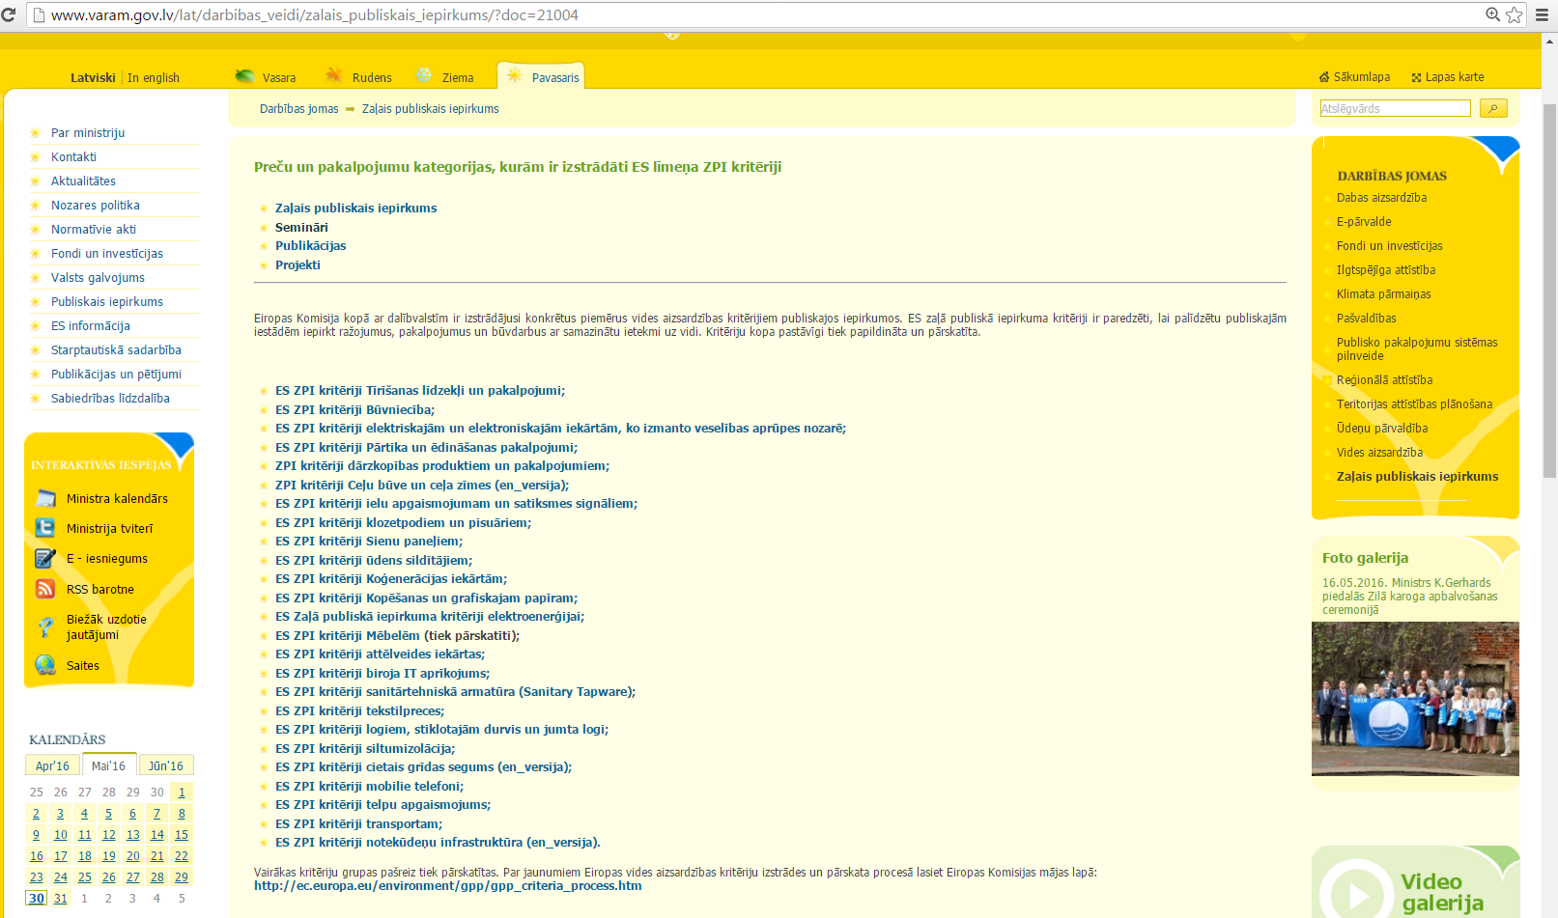
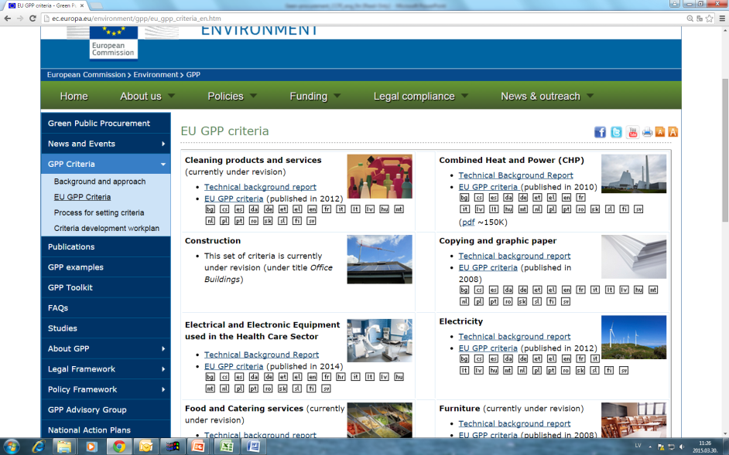
EK izstrādātie ZPI kritēriji
http://ec.europa.eu/environment/gpp/eu_gpp_criteria_en.htm
http://www.varam.gov.lv/lat/darbibas_veidi/zalais_publiskais_iepirkums/?doc=21004
EK ir izstrādājusi ZPI piemērošanas kritērijus vairāk kā 20 preču un pakalpojumu grupām
Katrā preču / pakalpojumu grupā tiek piedāvātas divas kritēriju grupas:
• ZPI pamatkritēriji;
• Izvērstie ZPI kritēriji.
Notes:
Direktīva 2014/24/ES- 2014. gada 26. februāra Eiropas Parlamenta un Padomes direktīvas 2014/24/ES par publisko iepirkumu un ar ko atceļ Direktīvu 2004/18/EK

Slide 9
Zaļā iepirkuma veicināšanas darba grupa
2014.gada 9.jūlijā pamatojoties uz VARAM Rīkojumu Nr. 242 tika izveidota “Zaļā iepirkuma veicināšanas darba grupa”.
Līdz šim izskatītie būtiskākie jautājumi:
Zaļā iepirkuma veicināšanas plāns 2015.-2017.gadam;
Horizontālā principa „Ilgtspējīga attīstība” ievērošana piemērojot projektu iesniegumu kvalitātes vērtēšanas kritēriju "Zaļais iepirkums / Zaļais publiskais iepirkums" Eiropas Savienības fondu projektos;
Eksperti ir izstrādājuši “Ziņojums par pieredzi un iespējām zaļā publiskā iepirkuma īstenošanā”;
Tiek apzinātas būtiskākās preču un pakalpojumu grupas.
Notes:
Informācija pieejama varam mājas lapā

Slide 10
Zaļā iepirkuma veicināšanas plāns 2015. - 2017. gadam
Institucionālās sistēmas un normatīvās bāzes pilnveidošana
Metodiskā vadība un uzraudzība
ZPI popularizēšana
Rīcības virzieni:
MK noteikumi
vadlīnijas
informatīvais ziņojums
EIS ‘zaļie’ katalogi
semināri un apmācības
aprites cikla novērtējuma modeļa izstrāde
ekomarķējuma atpazīstamība
aktuāla informācija VARAM, IUB mājas lapās
ZI marķējuma izveide
Notes:
Šobrīd Latvijā iespēja veikt ZPI ir noteikta:
Publisko iepirkumu likumā
Sabiedrisko pakalpojumu sniedzēju iepirkumu likumā
Sabiedriskā transporta pakalpojumu likumā
2014.g. MK not. 673 “Noteikumi par vides kritēriju piemērošanu un piedāvājuma izvēles kritēriju noteikšanu pārtikas produktu piegādes un ēdināšanas pakalpojumu iepirkumiem”
FM izstrādā gan jaunu Publisko iepirkumu likumu, gan Sabiedrisko pakalpojumu sniedzēju iepirk.umu likumu
ZI marķējums tiks skatīts 2017. gadā izvērtējot nepieciešamību, marķējumu konsolidācijas varianti)

Slide 11
Zaļā iepirkuma veicināšanas plāns 2015.-2017.gadam mērķis
15%
2015.g
20%
2016.g.
30%
2017.g.
2015.gada 17.februārī ir apstiprināts MK.

Slide 12
MK noteikumu projekts “Prasības zaļajam publiskajam iepirkumam un tā piemērošanas kārtība”
Noteikumi noteiks:
1. prasības ZPI un tā piemērošanas kārtību;
2. atbildīgo iestādi un tās funkcijas;
3. preču un pakalpojumu grupas, kurām ZPI piemērojams obligāti, un ZPI kritērijus, kurus izmanto šo preču un pakalpojumu ZPI (1. pielikums);
4. citas ZPI piemērošanai prioritāras preču un pakalpojumu grupas un būvdarbus, un to ZPI kritērijus (2. pielikums);
5. aprites cikla izmaksu metodiku enerģiju patērējošām precēm (3. pielikums).
Notes:
Preču, pakalpojumu vai būvdarbu iepirkumā šajos noteikumos noteiktajā kārtībā ievēro šādus ZPI principus:
1. iepirkuma procedūrā integrē iepērkamajai preču un pakalpojumu grupai vai darbiem atbilstošus ZPI kritērijus, lai maksimāli samazinātu ietekmi uz vidi visā to aprites ciklā;
2. ja attiecināms, ņem vērā aprites cikla izmaksas saimnieciski visizdevīgākā piedāvājuma izvēlē;
3. ja attiecināms, iekļauj līguma izpildes noteikumos atbilstošas prasības iegādāto preču iepakojumam un to piegādes transportam, lai samazinātu iepakojuma radīto atkritumu apjomu, kā arī vides piesārņojumu ar autotransporta izplūdes gāzēm un ceļa infrastruktūras slodzi.

Slide 13
Preču un pakalpojumu grupas, kurām obligāti piemērojams ZPI, un ZPI kritēriji, kurus izmanto to publiskajā iepirkumā (1.pielikums) (projekts)
1. Biroja papīrs;
2. Biroja tehnika;
3. Datortehnika;
4. Pārtika un ēdināšanas pakalpojumi;
5. Tīrīšanas līdzekļi un pakalpojumi;
6. Iekštelpu apgaismojums;
7. Ielu apgaismojums un satiksmes signāli.
Notes:
1. Biroja papīrs:
1.1. papīrs, kura izgatavošanas pamatā ir reģenerētas papīra šķiedras (otrreizēji pārstrādāts papīrs);
1.2. papīrs, kura izgatavošanas pamatā ir neapstrādāta šķiedra.
2. Biroja tehnika:
2.1. vairākfunkciju iekārtas;
2.2. printeri;
2.3. kopētāji.
3. Datortehnika:
3.1. personālie datori;
3.2. piezīmjdatori;
3.3. monitori.
4. Pārtika un ēdināšanas pakalpojumi:
4.1. Pārtikas preces;
4.2. Ēdināšanas pakalpojumi.
5. Tīrīšanas līdzekļi un pakalpojumi:
5.1. Tīrīšanas līdzekļi;
5.2. Tīrīšanas pakalpojumi.
6. Iekštelpu apgaismojums:
6.1. Resursus taupošu un energoefektīvu lampu iegāde;
6.2. Jauna apgaismojuma sistēmas projektēšanai vai esošās apgaismojuma sistēmas renovācijai;
6.3. Uzstādīšanas darbam.
7. Ielu apgaismojums un satiksmes signāli.
7.1. Ielu apgaismojuma aprīkojums;
7.2. Ielu apgaismojuma projektēšana;
7.3. Ielu apgaismojuma uzstādīšana;
7.4. Satiksmes signāli.
Tiek apsvēras iespējas papildināt ar energoefektivitātes kritērijiem/energoefektīvas preces ( Ņemot vērā Energoefektivitātes direktīvas, Energoefektivitātes likuma un izrietošo MK notekumu prasībām (patlaban EM pie tā strādā). Lai būtu vienota pieeja.

Slide 14
Vides kritēriju piemērošana biroja papīrs
IETEKME | ZPI IESPĒJAS
Mežu izciršana un biodaudzveidības samazināšanās | Prioritāte iepirkumā: otrreizēji pārstrādātam (reciklētam) papīram ražotam no ilgtspējīgi apsaimniekotiem mežiem ražotam fabrikās ar zemu enerģijas patēriņu un emisijām ražošanas un balināšanas procesā nav izmantotas īpaši kaitīgas vielas (Cl₂)
Emisijas gaisā un ūdenī papīra ražošanas procesā Vides un veselības problēmas saistībā ar celulozes balināšanu (hlors, dioksīni, smagie metāli) Enerģijas un ūdens patēriņš papīra ražošanas procesā
Atkritumu veidošanās papīra ražošanas un lietošanas procesā | Prasības izlietotā papīra savākšanai un apsaimniekošanai

Slide 15
Vides kritēriju piemērošana Biroja tehnika
IETEKME | ZPI IESPĒJAS
Enerģijas patēriņš un saistītās CO₂ emisijas. | Energoefektīvu iekārtu iepirkums
Gaisa, augsnes un ūdens piesārņojums, O₃ veidošanās (smogs) | Iepirkt preces ar ierobežotu kaitīgo savienojumu saturu
Negatīvs iespaids uz lietotāju veselību (troksnis, emisijas) | Iepirkt preces ar zemu trokšņu līmeni.
Ar iepakojumu un ierīces ekspluatācijas beigām saistīto atkritumu veidošanās | Nodrošināt iepakojuma otrreizējās pārstrādes iespējas. Palielināt otrreizēji pārstrādājama iepakojuma izmantošanu. Nodrošināt aprīkojuma atpakaļ pieņemšanu bez maksas renovācijai un otrreizējai pārstrādei.

Slide 16
Vides kritēriju piemērošana Tīrīšanas līdzekļi
IETEKME | ZPI IESPĒJAS
Gaisa un ūdens piesārņojums, bioakumulācija barības ķēdē, īpaši kaitīgs akvafaunai. Personāla arodslimības | Izvērtēt nepieciešamību pēc šādiem tīrīšanas līdzekļiem.
 | Izvairīties no konkrētu toksisku vielu saturošiem līdzekļiem
 | Personāla apmācība
Iepakojuma radīti atkritumi. | Veicināt reciklēta iepakojuma izmantošanu
 | Samazināt iepakojuma apjomu un pārliecināties, ka tas ir otrreizēji pārstrādājams

Slide 17
Informatīvais ziņojums „Par Zaļā iepirkuma veicināšanas plāna 2015.-2017. gadam īstenošanas gaitu”
Tiesiskais regulējums;
Situācija Eiropas Savienībā;
Pārskats par zaļā publiskā iepirkuma izmantošanu Latvijā
Secinājumi un priekšlikumi turpmākai rīcībai

Slide 18
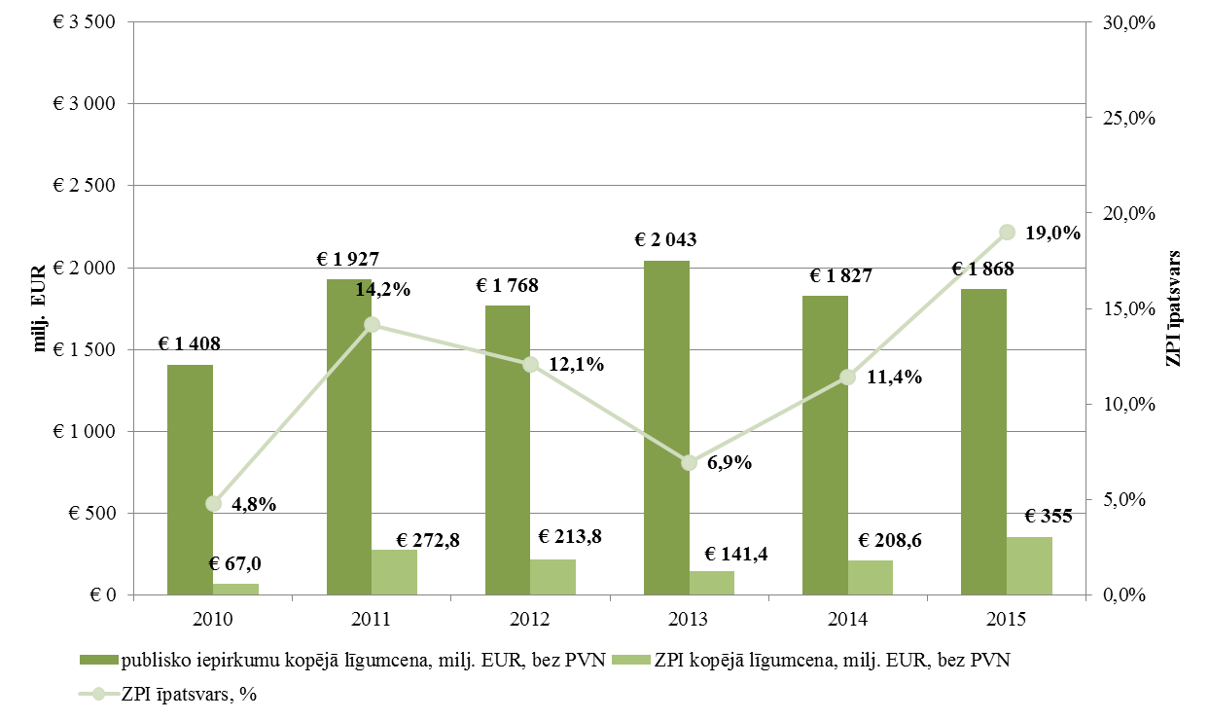
ZPI īpatsvara dinamika Latvijā (IUB statistikas dati)

Slide 19
ZPI īpatsvars dažādās preču un pakalpojumu grupās (2015.gadā)
Preču un pakalpojumu grupas | Kopējā līgumcena, EUR (bez PVN) |  | ZPI īpatsvars kategorijas ietvaros
 | Kopā | t.sk. ZPI
Biroja papīrs | 454 694 | 0 | 0%
Biroja tehnika | 584 795 | 0 | 0%
Printeri un ploteri | 501 952 | 0
Kopēšanas un pavairošanas tehnika | 82 843 | 0
Datortehnika | 20 855 977 | 246 664 | 1,18%
Personālie datori | 20 472 033 | 0
Displeja ekrāni | 383 944 | 246 664
Pārtika un ēdināšanas pakalpojumi | 113 749 821 | 86 543 938 | 76,08%
Pārtikas produkti - kopā | 41 053 104 | 30 016 012
Ēdināšanas pakalpojumi- kopā | 72 696 717 | 56 527 926
Tīrīšanas līdzekļi un pakalpojumi | 18 150 792 | 4 063 091 | 22,38%
Tīrīšanas un spodrināšanas līdzekļi | 2 551 138 | 81 057
Tīrīšanas un sanitārijas pakalpojumi | 15 599 654 | 3 982 034
Iekštelpu apgaismojums | 6 863 178 | 334 172 | 4,86%
Apgaismes ierīces un elektriskās spuldzes | 6 863 178 | 334 172
Būvdarbi | 521 544 737 | 58 582 999 | 11,23%
Celtniecības darbi | 521 544 737 | 58 582 999
Transports | 59 660 870 | 47 065 599 | 78,88%
Mehāniskie transportlīdzekļi | 59 660 870 | 47 065 599
Inženiertehniskā projektēšana | 19 720 019 | 397 999 | 2,01%
Inženiertehniskās projektēšanas pakalpojumi | 19 720 019 | 397 999
Mežsaimniecība | 14 885 515 | 5 557 668 | 37,33%
Mežsaimniecībai raksturīgi pakalpojumi | 14 885 515 | 5 557 668

Slide 20
pēc iepirkumu veida:
Iepirkumu veids | Būvdarbi | Piegāde | Pakalpojumi
Kopējā līgumcena, EUR (bez PVN) | 521 544 737 | 638 113 648 | 705 848 579
t.sk. kopējā līgumcena, EUR (bez PVN) ar norādi par ZPI | 58 582 999 | 95 123 135 | 198 374 479
Pašvaldību un valsts sektora iepirkumi 2015.gadā
Sektori | 2015.gads
 | Iepirkumu skaits | Kopējā līgumcena EUR (bez PVN)
Pašvaldību sektors | 435 | 24 724 382
Valsts sektors | 442 | 104 836 787
Kopā | 877 | 129 561 169

Slide 21
Valsts pārvaldes institūcijas, kuras visvairāk 2015. gadā rīkojušas iepirkumus ar iekļautām vides prasībām (pēc iepirkumu skaita)
Valsts institūcijas nosaukums | Iepirkumu skaits
AS "Latvijas Valsts meži" | 57
LR Tieslietu ministrijas Ieslodzījuma vietu pārvalde | 11
Nodrošinājuma valsts aģentūra | 11
Valsts ieņēmumu dienests | 10
Valsts aizsardzības militāro objektu un iepirkumu centrs | 7
Pašvaldības iestādes, kuras visvairāk 2015. gadā rīkojušas iepirkumus ar iekļautām vides prasībām (pēc iepirkumu skaita)
Uzvarējušās pašvaldības iestādes nosaukums | Iepirkumu skaits
Ludzas novada pašvaldība | 21
Rīgas domes Izglītības, kultūras un sporta departaments | 15
Daugavpils pilsētas dome | 13
Jūrmalas pilsētas dome | 13
Jelgavas pilsētas dome | 11

Slide 22
"TOP 10" uzņēmumi, kuri uzvarējuši finansiāli lielākos iepirkumos (ar ZPI principiem)
Uzvarējušā uzņēmuma nosaukums/gads | Piedāvātā līgumcena, bez PVN
2015.gads | EUR
Piegādātāju apvienība AS "Ceļu pārvalde", SIA "Pilsētas EKO Serviss", SIA "Rīgas tilti" | 81588099,96
Piegādātāju apvienība AS "Ceļu pārvalde", SIA "Rīgas tilti", SIA "Roadeks" | 42540635,93
SIA “Arčers” | 9270017,07
SIA "Aleks un V" | 7293000
SIA Vides pakalpojumu grupa | 3924335,6
SIA "Liktenis" | 3500000
SIA "SEB Līzings" | 3050733
SIA "SEB Līzings" | 2631795,5
CBF SIA "Binders" | 2461727,07
CBF SIA "Binders" | 2153201

Slide 23
Zaļā iepirkuma loma ES fondu 2014.-2020.gada plānošanas periodā
ES fondu finansēti projekti – instruments “Zaļā iepirkuma veicināšanas plāna 2015-2017. gadam” ieviešanai, mērķu sasniegšanai
ZI/ZPI iepirkuma prasības tiek piemērotas un integrētas ES struktūrfondu un Kohēzijas fonda ieviešanas procesā.
Projektu iesniegumu vērtēšanas kritēriju komplektā iekļauj ZI/ZPI piemērošanas kritēriju– veicot iepirkumus, konkursa nolikuma, atlases un vērtēšanas kritērijos tika/tiks piemēroti zaļā publiskā iepirkuma principi.
ZI/ZPI kritērijs ir kritērijs, kuru izpildot projektu iesniegumu vērtēšanā projekta iesniegums saņem papildu punktus.

Slide 24
Zaļā iepirkuma loma ES fondu 2014.-2020.gada plānošanas periodā vērtēšanas kritēriji
Atkarībā Specifiskā atbalsta mērķa ietekmes uz apkārtējo vidi un klimata pārmaiņām tiek noteikts ZPI vērtēšanas kritērija “svars”:
Tiek piemērots ZPI (0/1);
ZPI sastāda noteiktu % no projekta kopējām
izmaksām;
ZPI ir jāsasniedz noteikts % no
attiecināmajām izmaksām.
Notes:
Informācijas avoti:
Eiropas Reģionālās attīstības fonda, Eiropas Sociālā fonda un Kohēzijas fonda projektu iesniegumu atlases metodika 2014.–2020.gadam
Projektu iesniegumu vērtēšanas kritēriju piemērošanas metodika
Projekta iesnieguma veidlapas aizpildīšanas metodika
(pieejamas ES fondu un CFLA mājas lapā)
Metodika 2014. - 2020. gada Eiropas Reģionālās attīstības fonda, Eiropas Sociālā fonda un Kohēzijas fonda ieviešanā iesaistītajiem horizontālā principa „Ilgtspējīga attīstība” īstenošanas uzraudzībai

Slide 25
Plānotās darbības 2016.gadā
Izstrādāt MK noteikumus, kas regulē ZI/ZPI piemērošanas kārtību, uzraudzības monitoringu, izstrādāt dzīves cikla izmaksu novērtējumu būtiskākajām preču grupām;
Izstrādāt dzīves cikla izmaksu novērtējuma modeli būtiskākajām preču grupām;
Rīkot metodoloģiskos seminārus un apmācības, komersantiem, valsts un pašvaldības iestādēm par ZI veikšanu un piemērošanu iepirkumos
Notes:
Izstrādāt dzīves cikla izmaksu novērtējuma modeli būtiskākajām preču grupām- plānots pabeigt ap oktobra vidu. Plānots arī prezentēs un sniegt skaidrojumus izstādes Vides un enerģija laikā (13.-16. oktobris)
Semināri ( oktobris-decembris)

Slide 26
Paldies par uzmanību!
Jautājumi?
Informācija par zaļo iepirkumu VARAM mājas lapā:
http://www.varam.gov.lv/lat/darbibas_veidi/zalais_publiskais_iepirkums/
zpi@varam.gov.lv
www.varam.gov.lv

